Slide 1
Possibili sviluppi TDAQ per alta intensità
Meeting INFN referee
LNF 20/07/2022

Slide 2
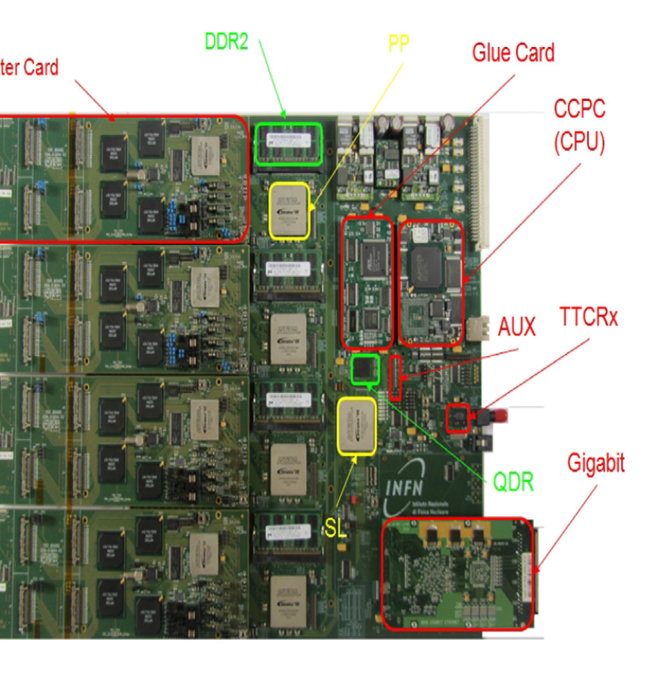
La situazione attuale del readout e cosa non va
il readout di gran parte di NA62 è basato sulle Tel62
On board TDCb (128 ch x 4)
Data handling (4x1GBit Eth)
And trigger L0 (Small on board FPGA (PP and SL)
L’hardware oltre ad avere ovvi problemi di obsolescenza non ha l’architettura necessaria a sostenere un ugrade di rate di fattori
In particolare le TDCb sono già state usate con molti canali vuoti per non superare i limiti di buffer dell’ASIC CERN HPTDC (1MHz hit per canale)
Le Eth ad 1xGBit sono già vicine a saturazione
Nuclear Inst. and Methods in Physics Research, A 929 (2019) 1–22

Slide 3
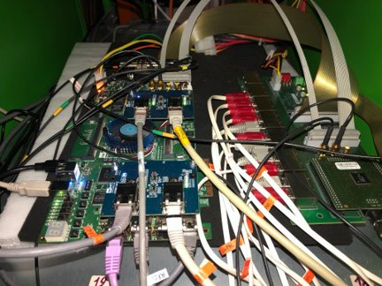
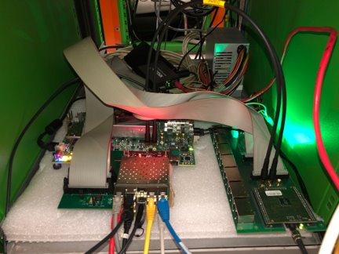
Un primo passo avanti da L0TP ad L0TP+
L0TP (Torino)
L0TP+ 2022 (Roma1)
già installato ad NA62 ed in fase di debug per sostituire il vecchio sistema

Slide 4
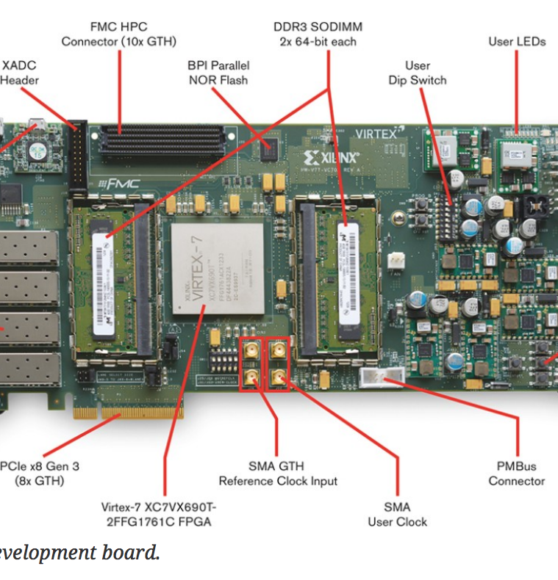
TDAQ sguardo sul futuro post NA62
Il presente sistema di data handling tra detector e PCFarm basato su Tel62 è obsoleto ed andrà sostituito per il prossimo esperimento
La collaborazione sta pensando di adottare il sistema FELIX sviluppato per ATLAS
il sistema è estremamente flessibile essendo dotato di FPGA di ultima generazione (Virtex 7) che rendono possibile realizzare molte funzionalità
Una board già in fase di test nel ANTI0 come «backup readout»
La comunità italiana vorrebbe dotarsi nel corso del 2023 di una o piu’ board FELIX per cominciare ad esplorarne le capacità
Comprendere i protocolli di comunicazione le interfacce verso il TTCex
Cominciare a studiare le capacità di data handling ed eventualmente di data reduction on board
Studiare possibile integrazione con i sistemi di front end attualmente esistenti

Slide 5
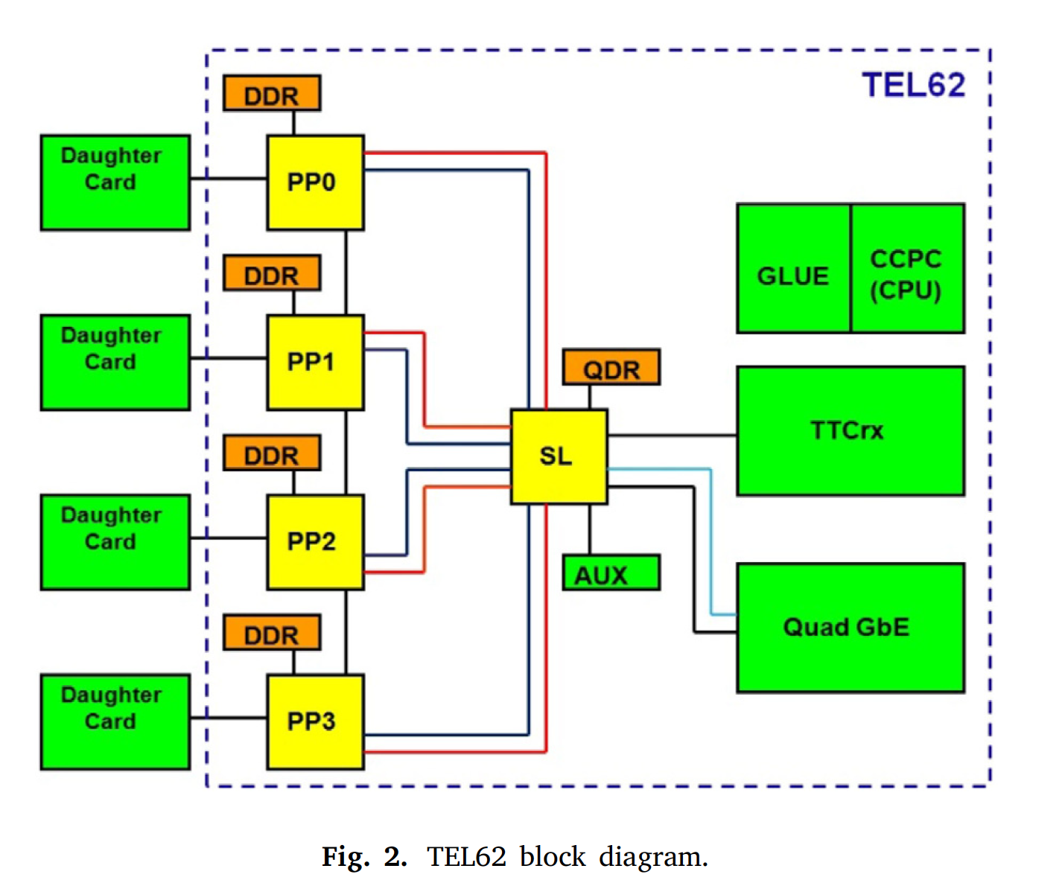
dalle Tel62 a Felix
FELIX:
Trigger primitives Online data reduction
Data Handling
Communication with L0TP

Slide 6
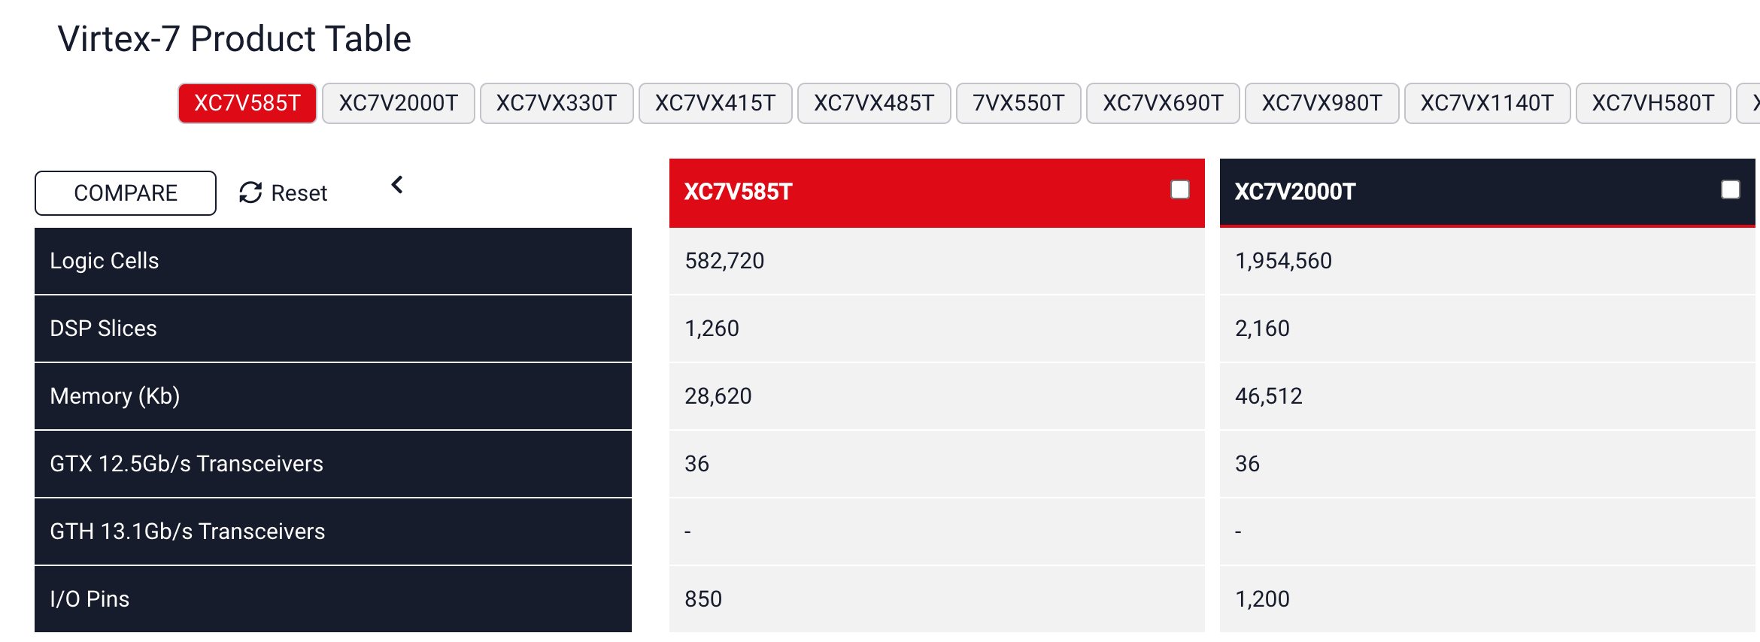
Confronto risorse FPGA
Fattori 10 in numero di celle logiche
fattore circa 5 in memoria

Slide 7
Sviluppi TDAQ
NA62 sta testando in modo parassitico sistemi di acquisizione alternativi basati su schede FELIX (ATLAS fase2)
In vista di sviluppi futuri è auspicabile una standardizzazione dell’hardware
La possibilità di effettuare trigger online su schede di trasmissione ad alta banda non è esclusa ma richiede un lavoro notevole
La disponibilità di schede FELIX è limitata, ma le “Mini-FELIX” sono commercialmente disponibili e concettualmente analoghe.

